Slide 1
STFT (MATLAB, Python)

Slide 2
1. MATLAB

Slide 3
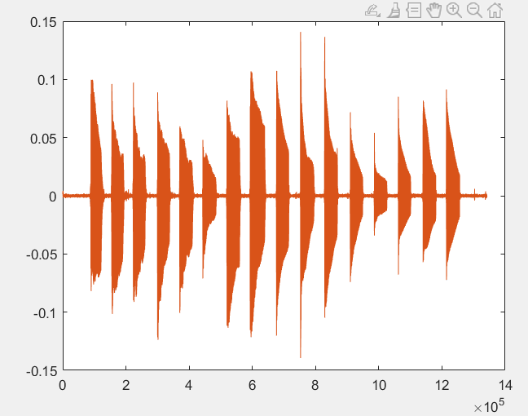
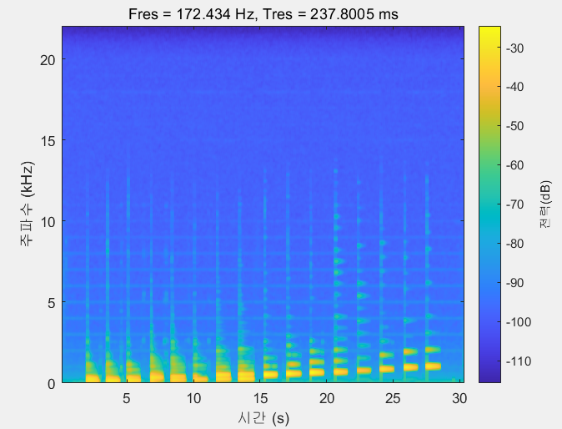
Wave form & Spectrogram 1

Slide 4
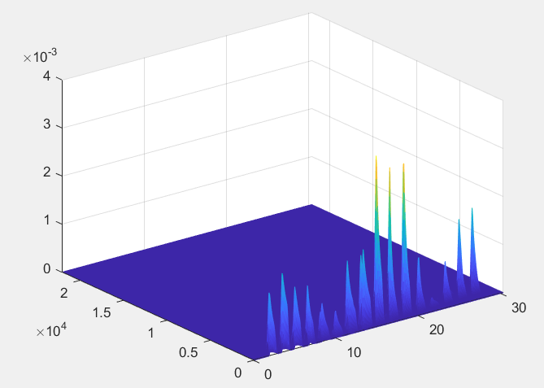
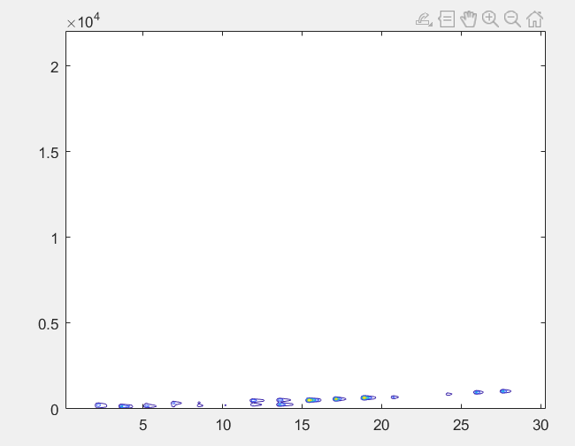
Frequency Peak 1 (meshgrid, contour 사용)

Slide 5
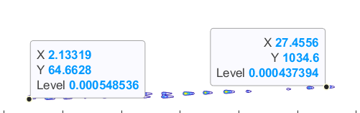
Peak (숫자 표현)
X축 = 시간
Y축 = 주파수
주파수가 약간씩 틀어진 경향이 있음.
조율을 완벽하게 한 후에 다시 그래프로 표현해보면 잘 나올 것으로 예상됨.

Slide 6
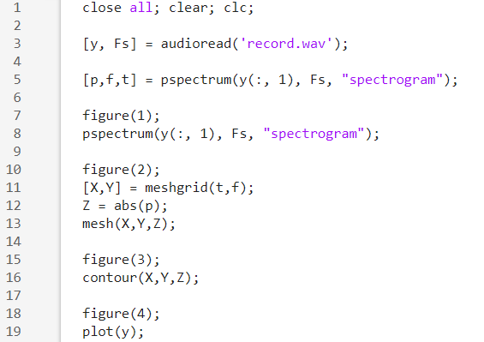
코드

Slide 7
2. Python

Slide 8
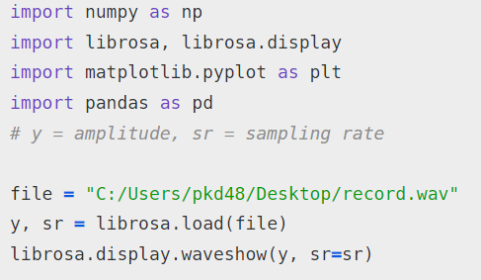
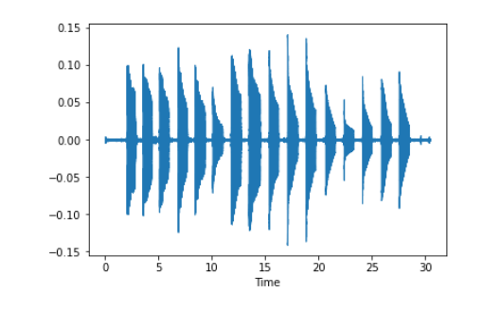
Waveform

Slide 9
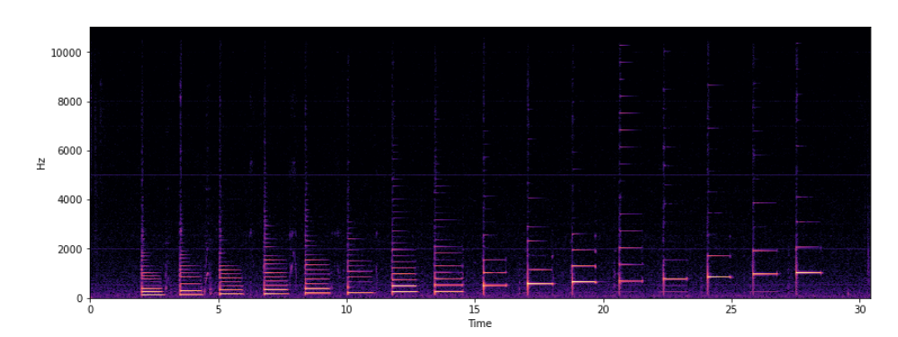
Spectrogram

Slide 10
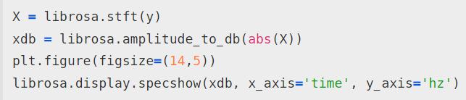
Spectrogram 코드

Slide 11
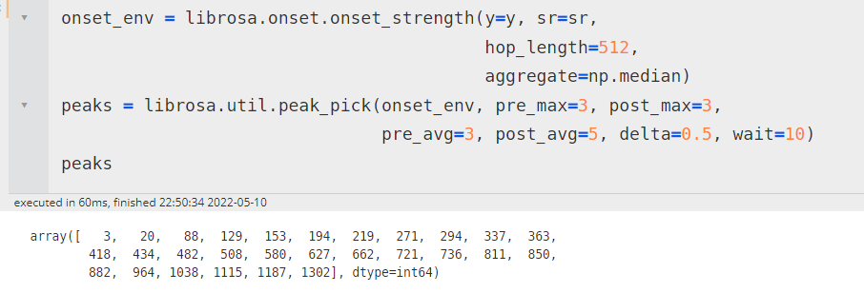
Peak 결과값

Slide 12
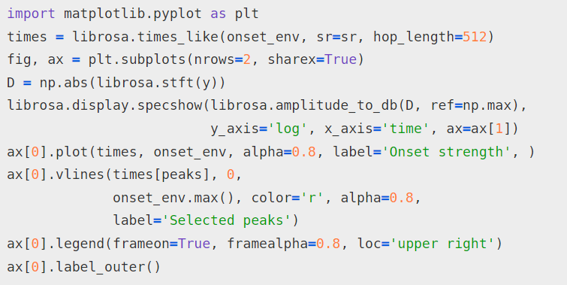
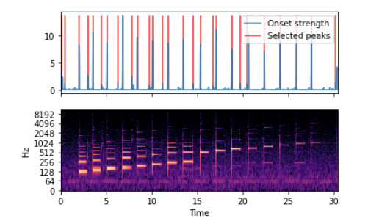
Peak 시각화 (log scale 표현)

Slide 13
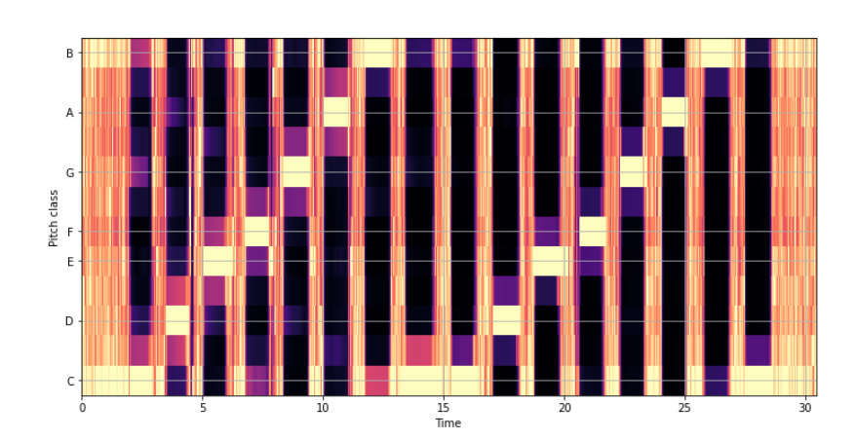
Chroma - 그래프에 바로 음계 표현
노란색 부분이 음이 나타나는 부분.
음이 나타나는 부분은 잘 알수있지만, 옥타브 구분이 힘듬.

Slide 14
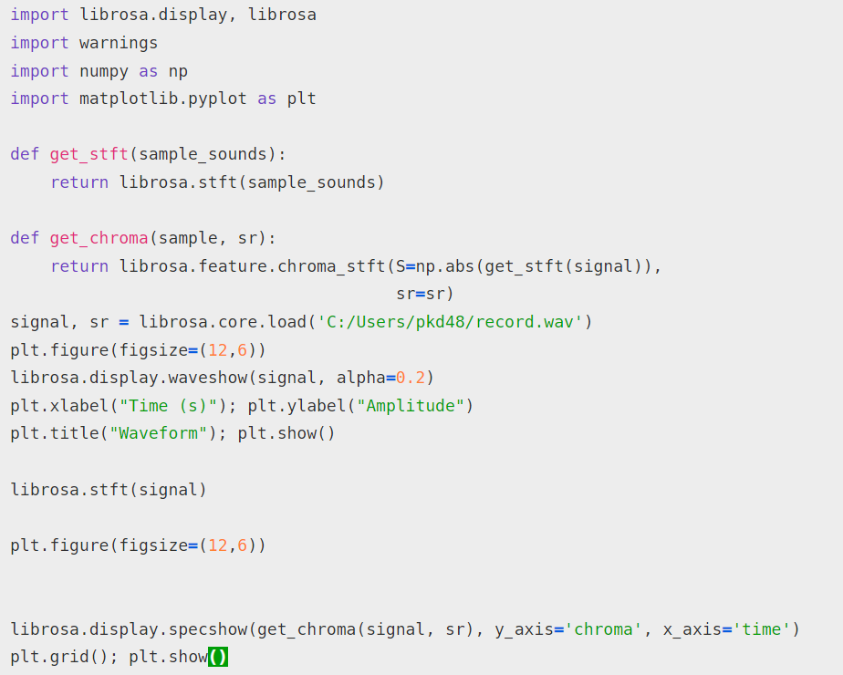
Chroma 코드

